Slide 1


Slide 2

CURSO DE FORMACIÓN
Gestión de proyectos inmobiliarios

Slide 3
Factibilidad Técnica de Ingeniería
Módulo 11

Slide 4
Temario
Módulo XI: Factibilidad Técnica de Ingeniería
Especialidades de ingeniería.
Programación de obras y control de obra.
Supervisión y seguridad en proyectos de infraestructura.

Slide 5
Especialidades de ingeniería.

Slide 6
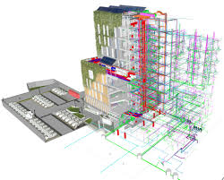
Especialidades de ingeniería.
Normas técnicas de ingeniería
Desarrollo de especialidades
Estructuras
Instalaciones eléctricas y mecánicas
Instalaciones sanitarias
Ingeniería de valor y detalles
BIM / VCD

Slide 7
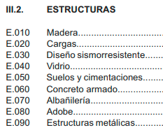
Especialidades de ingeniería.
Estructuras

Slide 8
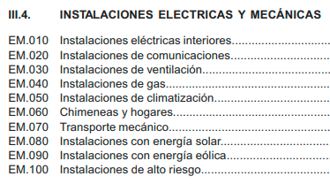
Especialidades de ingeniería.
Instalaciones eléctricas y mecánicas

Slide 9
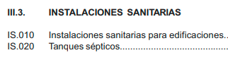
Especialidades de ingeniería.
Instalaciones sanitarias

Slide 10
Especialidades de ingeniería.
Ingeniería de valor y detalles
La ingeniería de valor implica un análisis exhaustivo desde la concepción hasta la entrega final. Esto incluye la evaluación de materiales, procesos constructivos, diseño arquitectónico y la gestión del proyecto en su conjunto. Los profesionales encargados de la ingeniería de valor trabajan en estrecha colaboración con arquitectos, ingenieros y contratistas para identificar áreas de mejora y optimización.
Notes:
Algunas de las prácticas comunes en la ingeniería de valor para proyectos inmobiliarios incluyen la selección cuidadosa de materiales que ofrezcan un equilibrio entre calidad y costo, la optimización de procesos constructivos para acelerar los plazos de entrega, y la identificación de oportunidades para mejorar la funcionalidad y estética del proyecto.
La implementación exitosa de la ingeniería de valor en proyectos inmobiliarios no solo conduce a una mayor eficiencia y rentabilidad, sino que también puede resultar en la creación de espacios más sostenibles, funcionales y atractivos para los usuarios finales. En resumen, la ingeniería de valor en proyectos inmobiliarios es una herramienta valiosa que permite optimizar recursos, mejorar la calidad y maximizar el retorno de la inversión.

Slide 11
Especialidades de ingeniería.
BIM / VCD
El uso de tecnologías BIM (Building Information Modeling) o VDC (virtual design and construction) en el desarrollo de proyectos inmobiliarios ha revolucionado la forma en que se planifican, diseñan y ejecutan las obras. Estas herramientas proporcionan una representación tridimensional detallada y colaborativa de todo el ciclo de vida del proyecto, desde la concepción hasta la operación.

Slide 12
Especialidades de ingeniería.
El BIM permite una integración eficiente de datos y colaboración entre equipos multidisciplinarios, mejorando la comunicación y reduciendo errores durante la fase de diseño y construcción. Por otro lado, el VDC va más allá al incorporar la simulación y análisis virtual, permitiendo a los equipos visualizar y anticipar posibles problemas antes de que ocurran en el sitio. En conjunto, estas tecnologías facilitan la toma de decisiones informadas, mejoran la eficiencia operativa y contribuyen a la entrega de proyectos inmobiliarios de alta calidad, sostenibles y rentables.

Slide 13
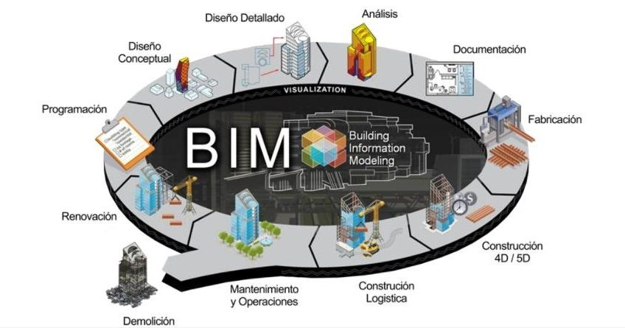
Especialidades de ingeniería.

Slide 14
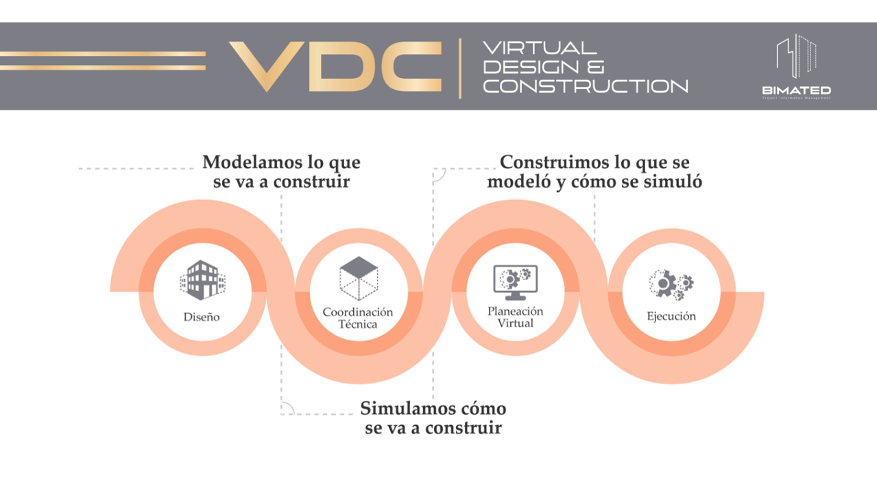
Especialidades de ingeniería.

Slide 15
Programación de obras y control de obra.

Slide 16

Programación de obras y control de obra.
La programación de obras y el control de obras son elementos críticos en la gestión eficiente de proyectos inmobiliarios. La programación implica la planificación detallada de las actividades y tareas a lo largo del tiempo, estableciendo hitos y plazos para la ejecución de cada fase del proyecto. Por otro lado, el control de obras implica monitorear y ajustar continuamente el progreso real en comparación con la programación establecida.

Slide 17
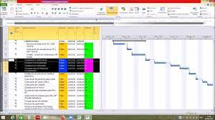
Programación de obras y control de obra.
Gestión del Tiempo: Permite una distribución eficiente del tiempo, asegurando que cada etapa del proyecto se complete en el momento adecuado. Esto contribuye a evitar retrasos, optimiza los recursos y minimiza los costos asociados con el tiempo adicional.
Optimización de Recursos: Facilita la asignación efectiva de recursos, ya que se pueden planificar y coordinar la disponibilidad de mano de obra, materiales y maquinaria de manera que se eviten cuellos de botella y se mantenga un flujo de trabajo constante.
Identificación de Dependencias: Ayuda a identificar las dependencias entre diferentes tareas, permitiendo una secuencia lógica y evitando conflictos en la ejecución de actividades.
Estimación de Costos: Facilita la estimación precisa de los costos asociados con cada fase del proyecto, ya que proporciona una visión clara de los recursos necesarios y la duración de las actividades.

Slide 18
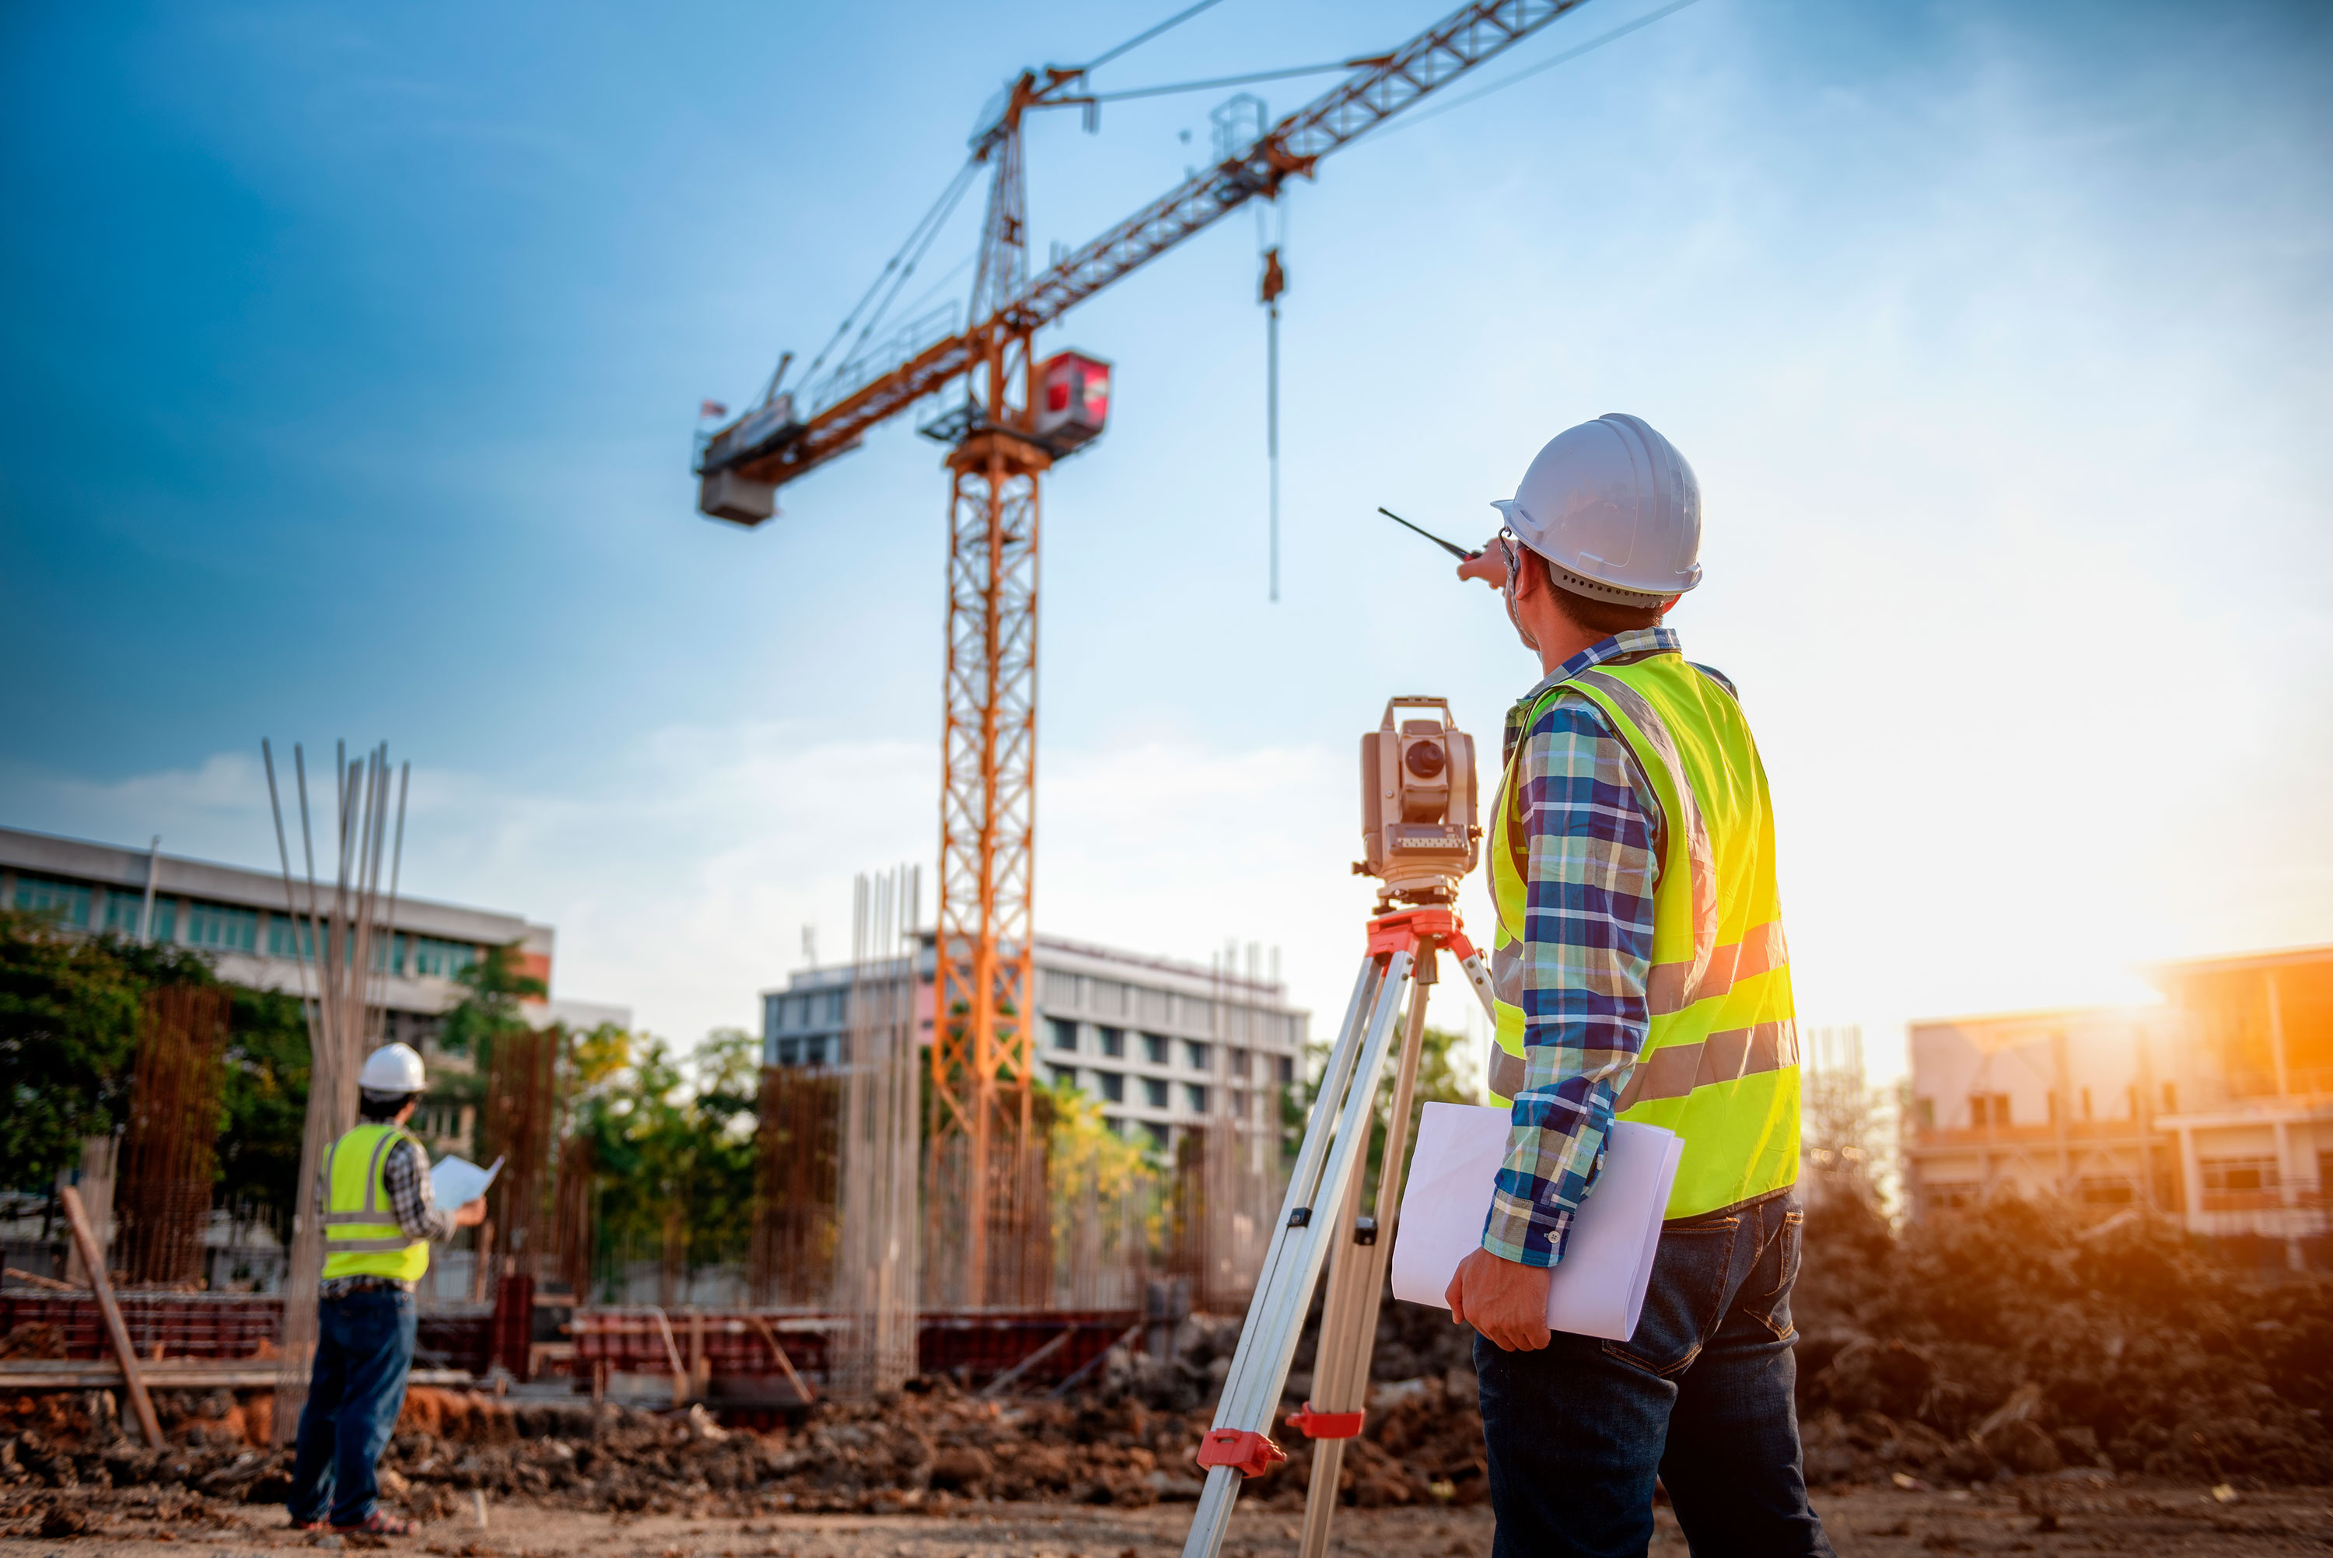
Programación de obras y control de obra.
El control de obras, por otro lado, aporta beneficios significativos:
Detección Temprana de Problemas: Permite identificar cualquier desviación entre el progreso real y la programación planificada, lo que posibilita abordar problemas de manera proactiva y evitar que se conviertan en obstáculos mayores.
Ajustes y Replanificación: Brinda la flexibilidad necesaria para realizar ajustes en la programación cuando surgen imprevistos, como condiciones climáticas adversas, cambios en los requisitos del cliente o problemas logísticos.
Cumplimiento de Plazos: Contribuye a garantizar que el proyecto se complete dentro del plazo establecido, lo que es esencial para la satisfacción del cliente, la reputación del desarrollador y la rentabilidad global del proyecto.
En conjunto, la programación y el control de obras son herramientas esenciales que permiten a los desarrolladores inmobiliarios planificar, ejecutar y supervisar proyectos de manera efectiva, minimizando riesgos y optimizando la eficiencia en todas las etapas del proceso constructivo.

Slide 19
Supervisión y seguridad en proyectos de infraestructura.

Slide 20

Supervisión y seguridad en proyectos de infraestructura.
La importancia de la seguridad y supervisión en obras es fundamental para garantizar un entorno de trabajo seguro y proteger la integridad de los trabajadores, así como para salvaguardar la calidad y el éxito general del proyecto. La seguridad en obras no solo se trata de cumplir con regulaciones y normativas, sino también de cultivar una cultura que priorice la salud y el bienestar de todos los involucrados. La implementación de medidas de seguridad efectivas reduce significativamente el riesgo de accidentes laborales, promoviendo un ambiente laboral más confiable y productivo.
La supervisión constante en obras complementa esta perspectiva de seguridad al proporcionar una vigilancia activa y la capacidad de abordar inmediatamente cualquier problema que pueda surgir. La supervisión no solo se centra en aspectos de seguridad, sino también en la calidad y eficiencia de la ejecución de tareas. La presencia de supervisores capacitados garantiza que se sigan los procedimientos adecuados, que los trabajadores estén debidamente equipados y que se mantenga la coherencia con la programación de obras establecida. En conjunto, la seguridad y supervisión efectivas no solo protegen a los trabajadores, sino que también salvaguardan la reputación del contratista, reducen los costos asociados con accidentes y retrasos, y contribuyen al éxito global y la finalización exitosa del proyecto.

Slide 21


